Slide 1
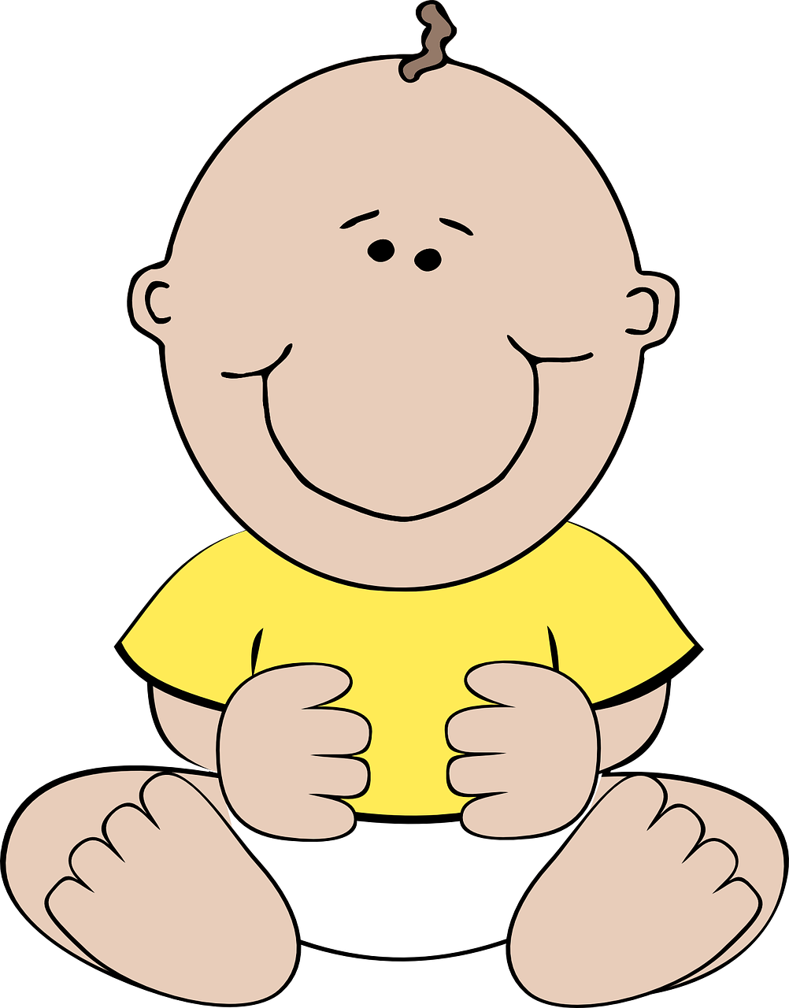
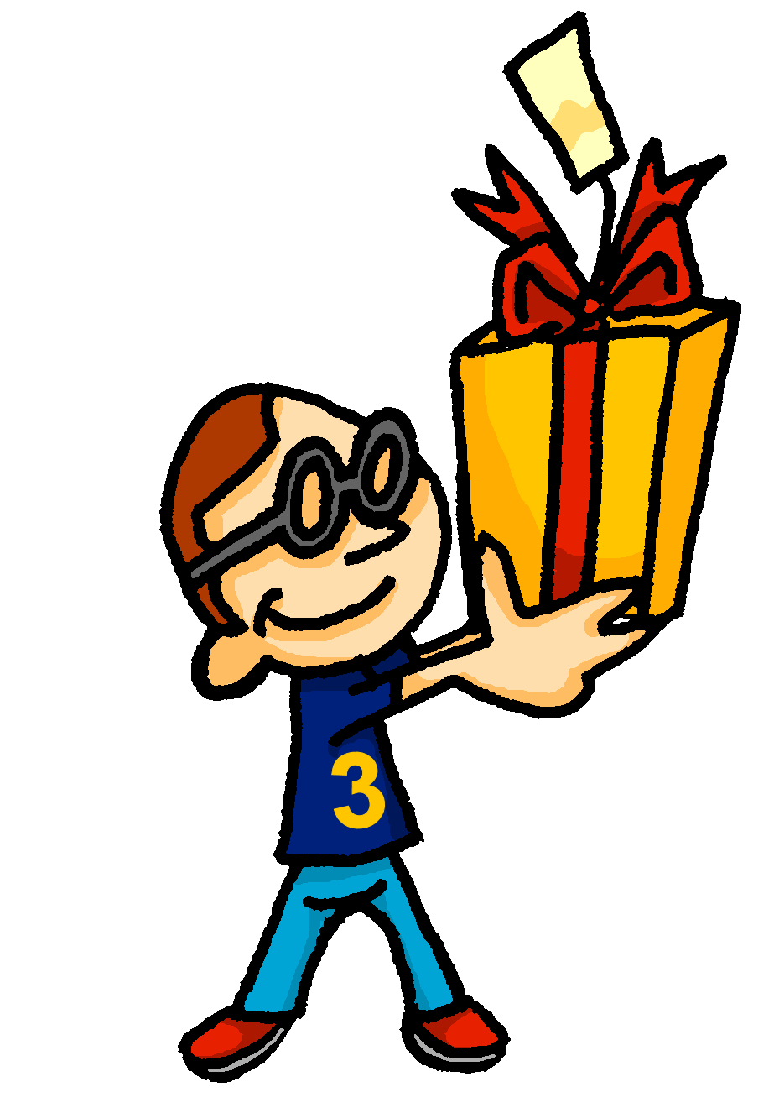
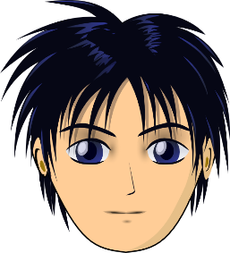
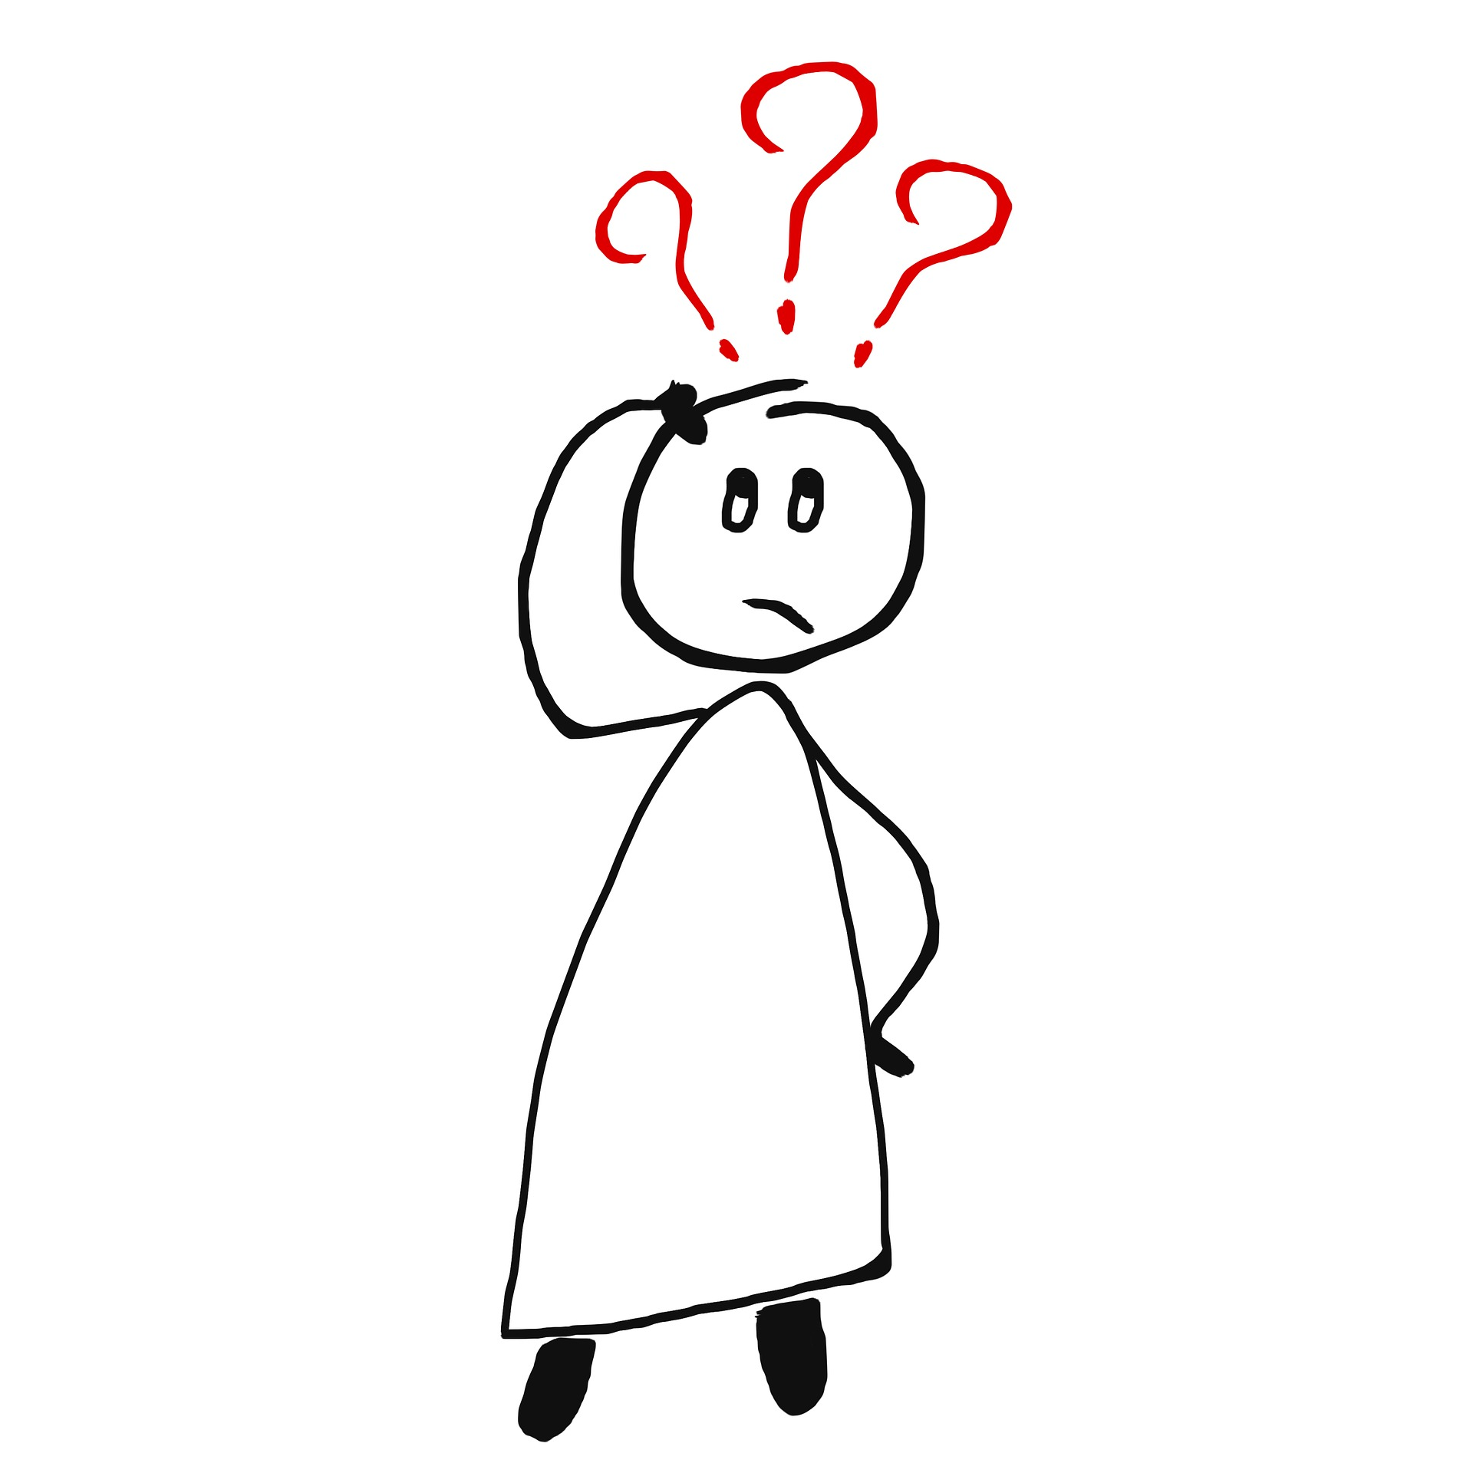
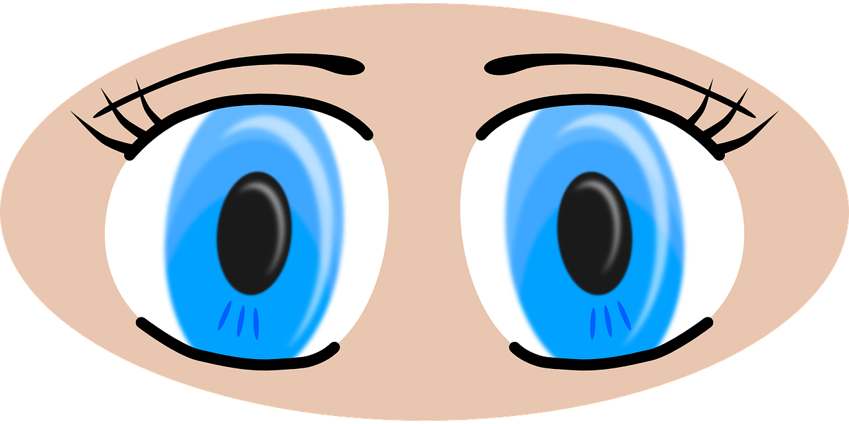
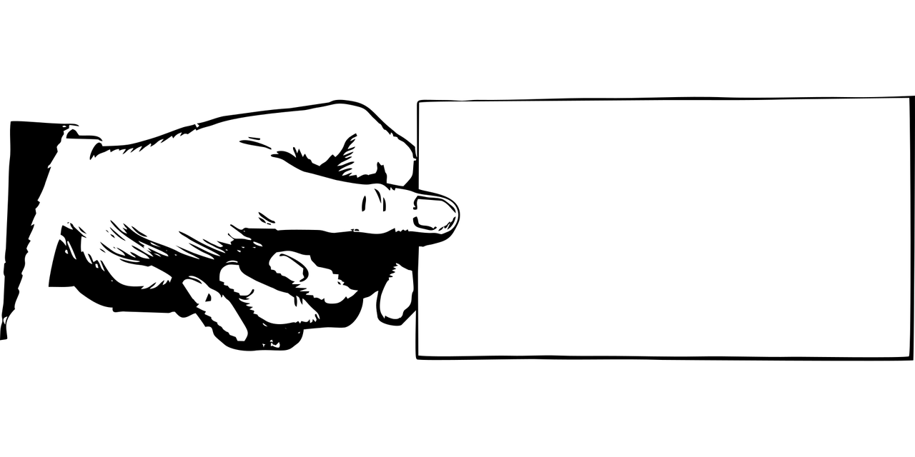
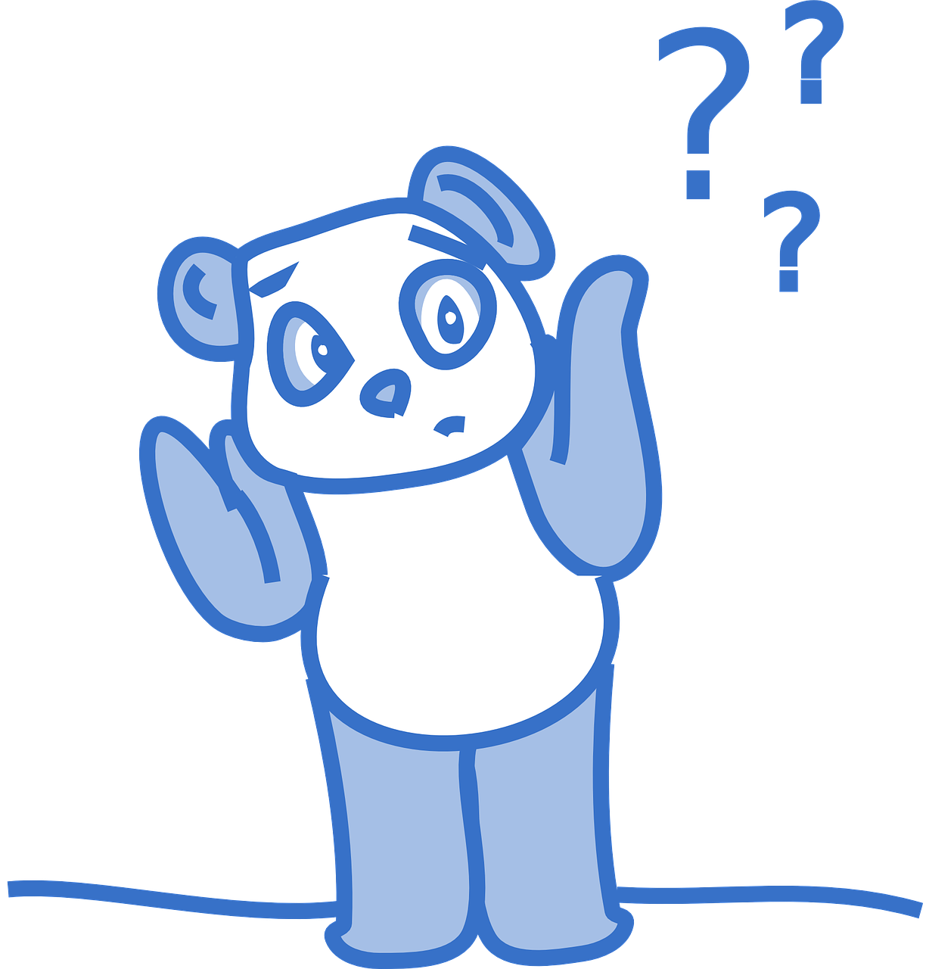
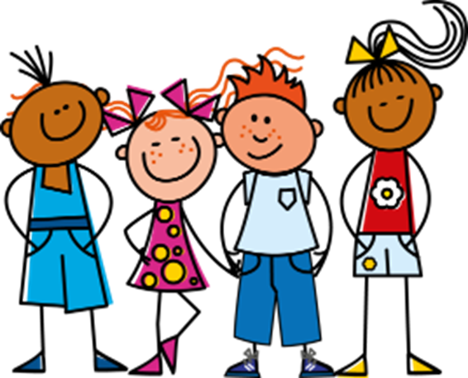
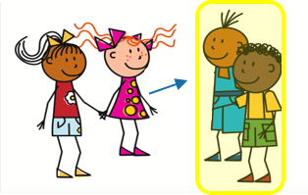
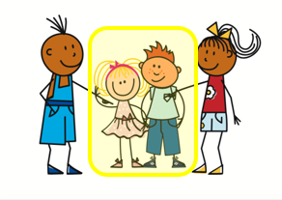
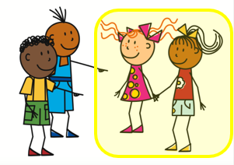
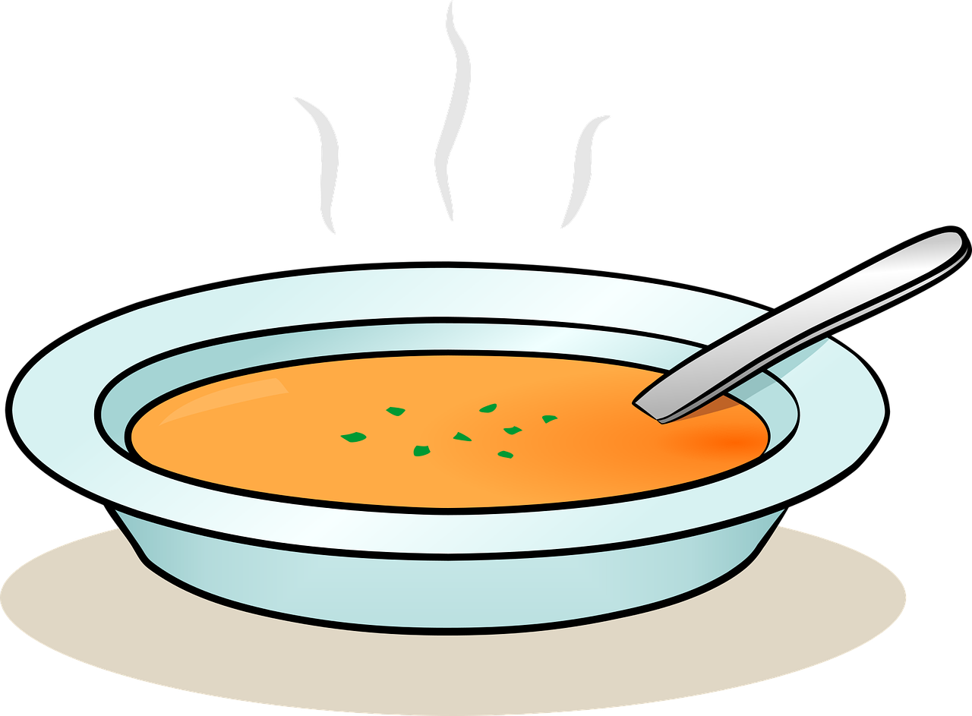
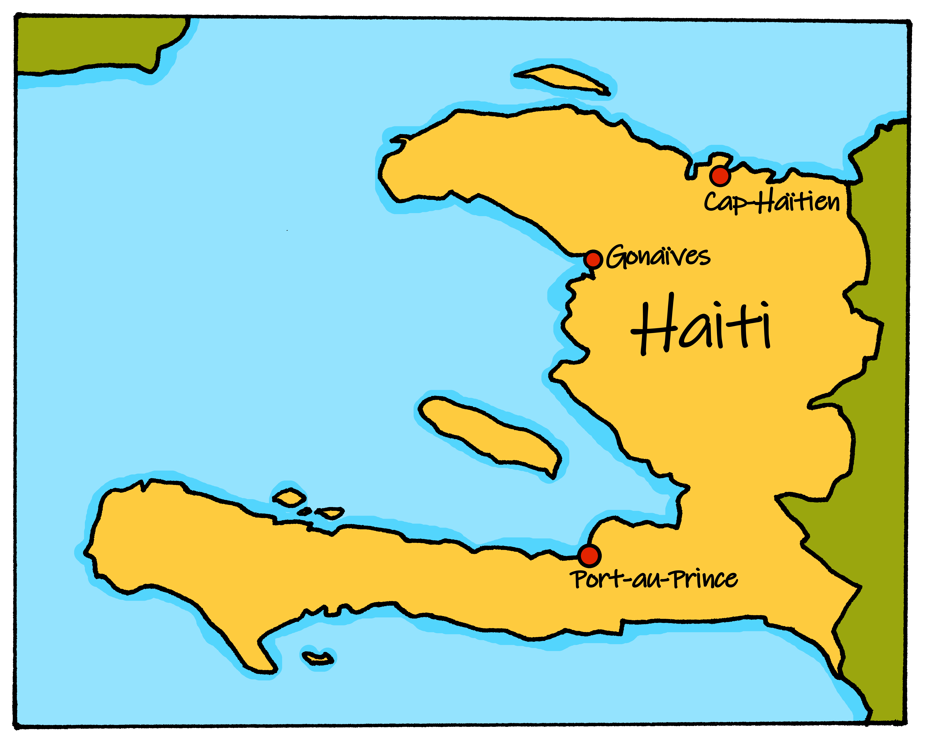
Bleu Knowledge Organiser - Spring Term A
Les activités
cacher – to hide|hiding
célébrer – to celebrate|celebrating
corriger – to correct|correcting
échanger – to exchange|exchanging
étudier – to study|studying
expliquer – to explain|explaining
fabriquer – to make, making
fermer – to close, shut
partager – to share, sharing
souhaiter – to wish, wishing
Quand ?
maintenant – now
normalement – usually
parfois – sometimes
Les choses
l’aide (f) - help
l’année (f) – year
les devoirs (mpl) – homework
la fête – party, celebration
le feu – fire
le feu d’artifice - firework
les gens (mpl) – people
l’histoire (f) – history, story
la rue – street
la santé – health
le vêtement – (item of) clothing
le vœu – good wish
vous – you (formal), you (plural)
tout le monde - everyone
Phonics
[é] [er] | répéter | écrire | bébé
[et] [ez] | parler | donner | et | nez
[nose]
[è] [ê] | fête | tête | frère | être | problème
[head]
[to be, being]
[oi]
voir
avoir
to have, having
Au revoir !
pourquoi ?
trois
to see, seeing
why?
tu étudies
il étudie
Asking questions using Est-ce que…
elle étudie
Remember - with intonation questions we need the punctuation ? in writing and raised voice in speaking to know it is a question.
If you would say Mr or Mrs to someone, use vous in French.
you study
s/he studies
étudier
nous étudions
Tu aimes l’histoire ?
Vous aimez l’histoire ?
j’étudie
to study
we study
Do you like history?
Do you like history?
I share
ils, elles étudient
We can also add Est-ce que (‘Is it that…?’) at the start of any statement to make a yes/no question:
vous étudiez
you (pl, formal) study
Est-ce que tu aimes l’histoire ?
Using n’/ne…pas
Making nouns plural
they study
Est-ce que vous aimez l’histoire ?
Add ne before the verb and pas after the verb to make the sentence negative.
Add –s to many nouns to make them plural:
Est-ce que works like a spoken question mark!
J’aime les livres et les fleurs.
Le premier janvier à Haïti, c’est le jour national.
Nouns ending in –au and –eu add –x to make them plural:
Je parle.
Je ne parle pas.
le cadeau → les cadeaux le jeu → les jeux
Le premier janvier à Haïti nous souhaitons «Bònn Ane!» et «Bònn Fèt Lendepandans!»
Soup joumou After the Haitian revolution in 1804, this pumpkin soup was available to everyone and symbolises Haitian freedom and independence. People eat it on 1st January to celebrate.
⚠ Ne changes to n’ before a verb starting with a vowel or silent h. For example: je n’aime pas [I don’t like]
Nouns ending in –al change to –aux: l’animal → les animaux
En français, c’est « Bonne année ! » et « Bonne fête de l’Indépendance ! »

Slide 2
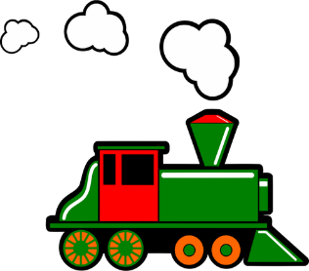
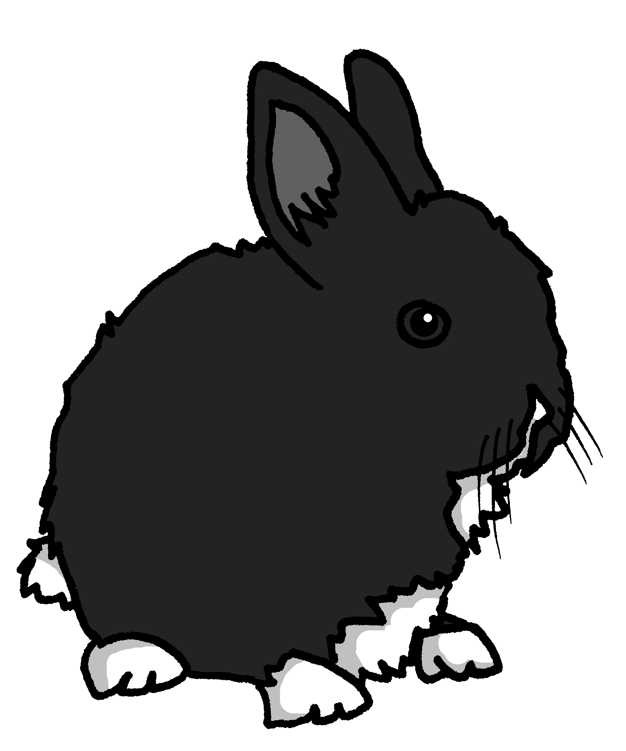
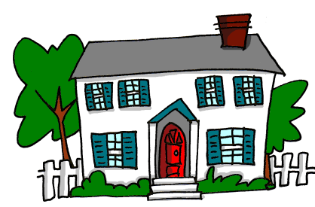
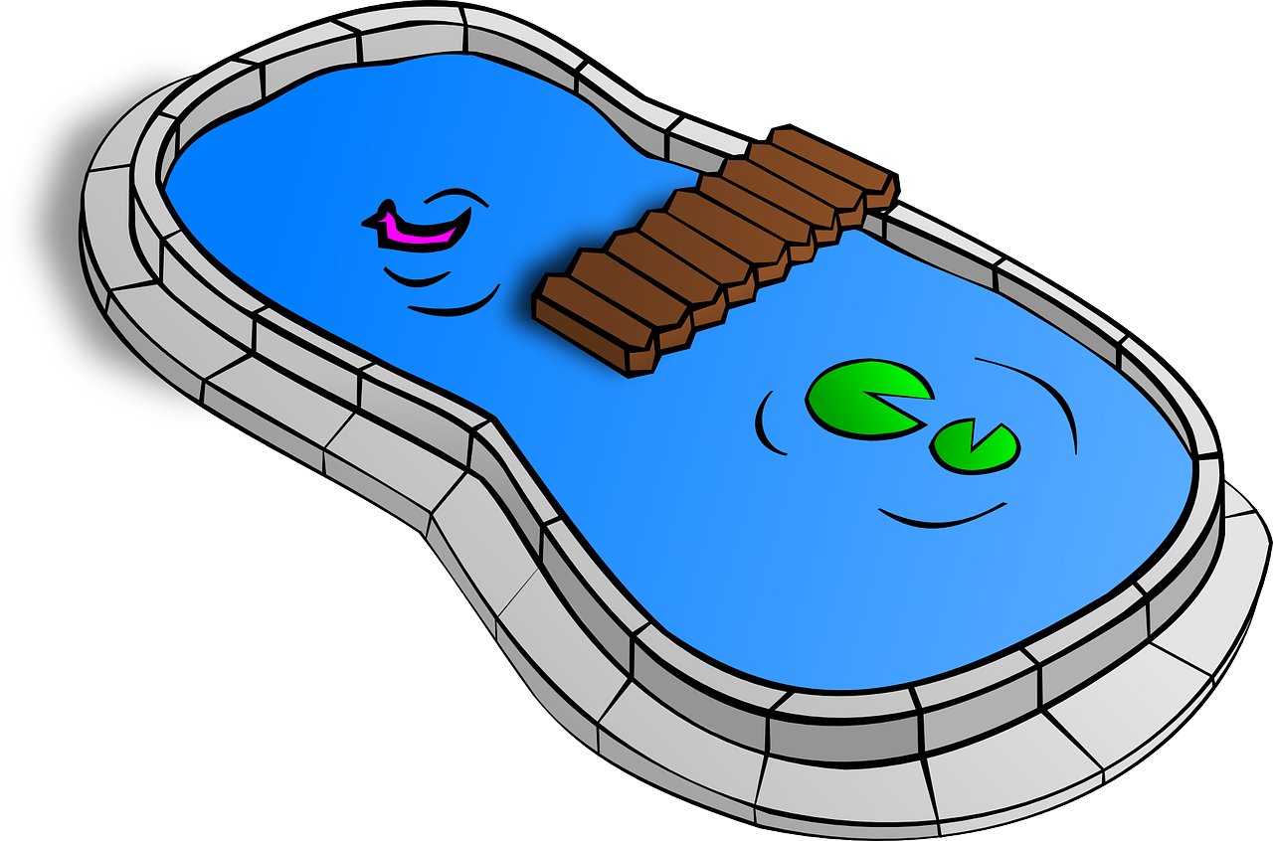
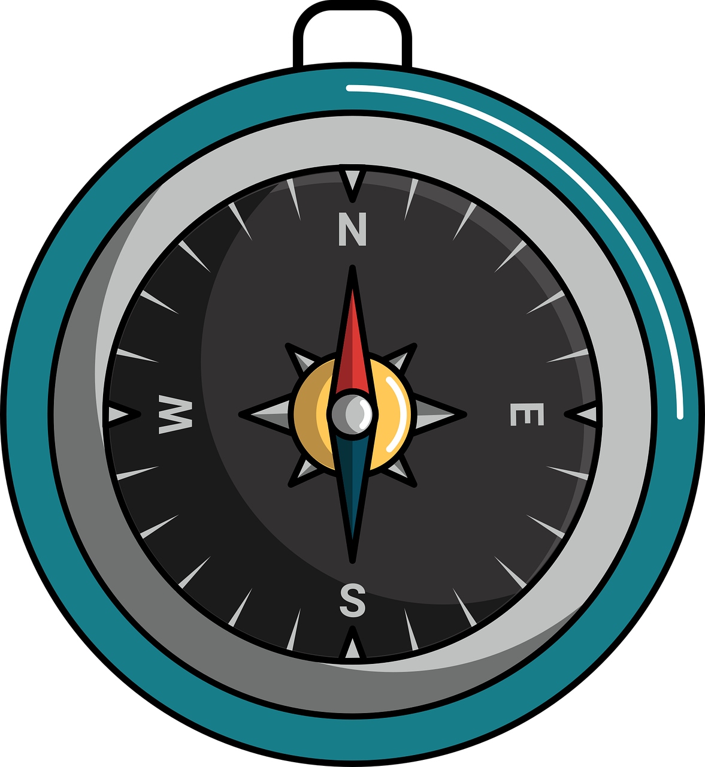
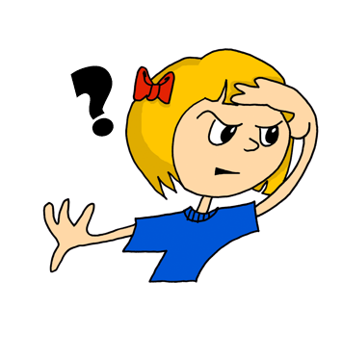
Bleu Knowledge Organiser - Spring Term B
Les nombres
un – a/an (m), one (m)
une – a/an (f), one (f)
deux – two
trois – three
quatre – four
cinq – five
six – six
sept – seven
huit – eight
neuf – nine
dix – ten
onze – eleven
douze – twelve
treize – thirteen
quatorze – fourteen
quinze – fifteen
seize – sixteen
dix-sept – seventeen
dix-huit – eighteen
dix-neuf – nineteen
vingt – twenty
vingt-et-un – twenty-one
trente – thirty
combien – how many
Les destinations
aller – to go | going
je vais – I go
tu vas – you go
il va – he goes
elle va – she goes
la France - France
le marché - market
la piscine – pool
le nord - north
l’est - east
le sud - south
l’ouest - west
Phonics
[oi]
voir
avoir
to have, having
Au revoir !
pourquoi ?
trois
to see, seeing
why?
[(a)in]
train
vingt
main
fin
lapin
end
semaine
[ai]
vrai
maison
aider
aimer
to help, helping
to like, liking
week
Saying where people go with the verb aller The verb aller is irregular. Other irregular verbs you know are être, avoir and faire. | Saying ‘to the’ To say ‘to the’ with a feminine noun, use à + la: à la piscine to the pool To say ‘to the’ with a masculine noun, use à + le → au: au marché to the market
Using il y a and il n’y a pas de/d’ | Asking where with Où est-ce que…
je vais
I go
tu vas
Noah est sans orientation. Noah est sans orientation.
le nord
aller
you go
il va
⚠ Use à l’ before a noun starting with a vowel or h-. E.g. à l’hôtel
l’ouest
l’est
he goes
elle va
she goes
le sud
Le six janvier, c’est la Fête des Rois (Epiphany, en anglais). On prépare la galette des Rois (un gâteau) pour célébrer. C’est une tradition.
Remember, to say ‘there is a/an’ or ‘there are some’, use il y a un/une or il y a des.
Remember, add est-ce que to turn a statement into a yes/no question:
Il y a des professeurs.
Est-ce que tu vas à la piscine ?
To ask a where question, use intonation or où est-ce que:
To say ‘there isn’t a/an’ or ‘there aren’t any’, use il n’y a pas de/d’:
⚠ This is very informal.
Tu vas où ?
Il n’y a pas de professeurs.
Où est-ce que tu vas ?

